Slide 1
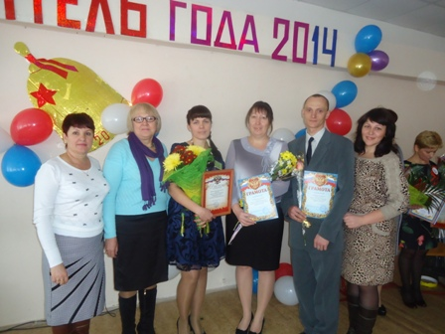
МБДОУ «Детский сад «Тополёк»

Slide 2
ФГОС ДО

Slide 3
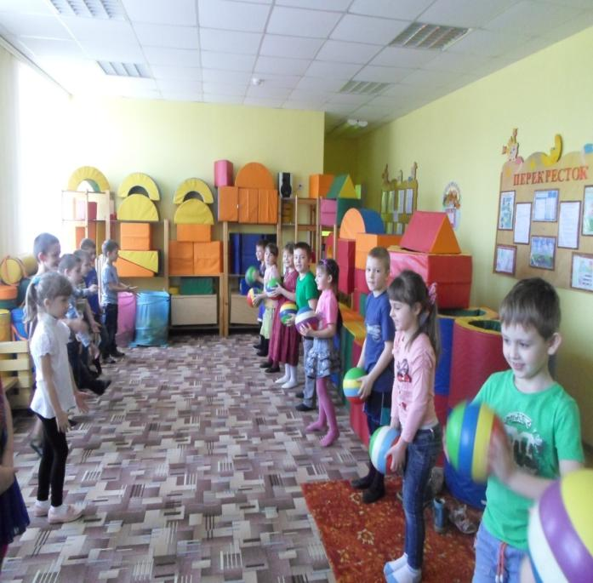
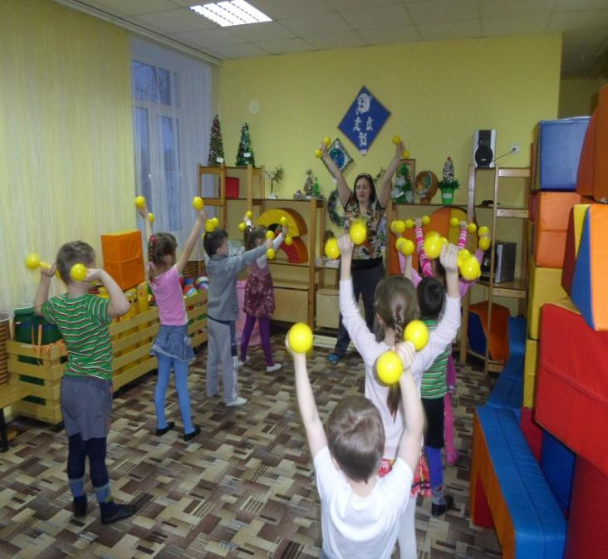
Миссия МБДОУ «Детский сад «Тополек»

Slide 4
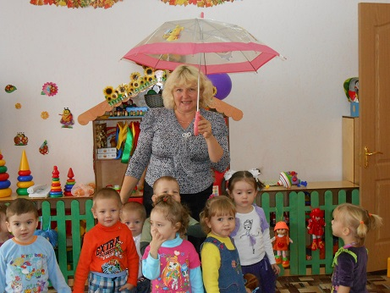
Миссия МБДОУ «Детский сад «Тополек»

Slide 5
Миссия МБДОУ «Детский сад «Тополек»

Slide 6
Миссия МБДОУ «Детский сад «Тополек»

Slide 7
Программа «Детство»

Slide 8
Программа «Детство»

Slide 9
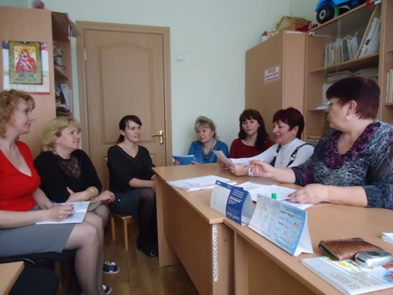
Творческая группа педагогов

Slide 10
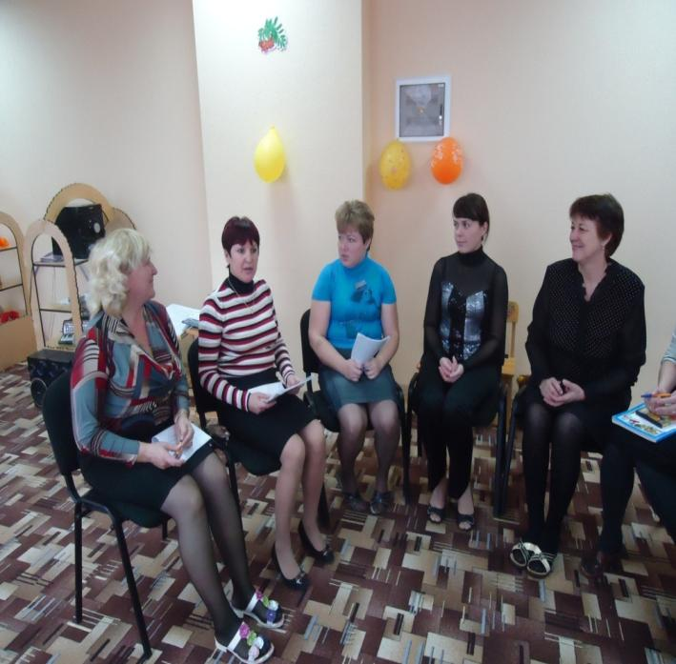
Творческая группа педагогов

Slide 11
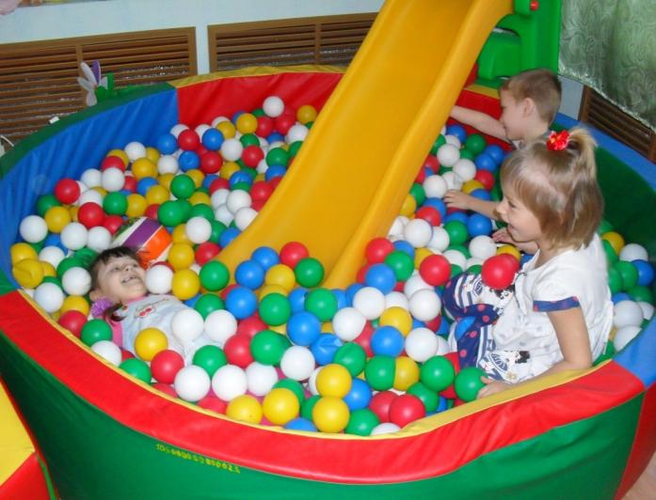
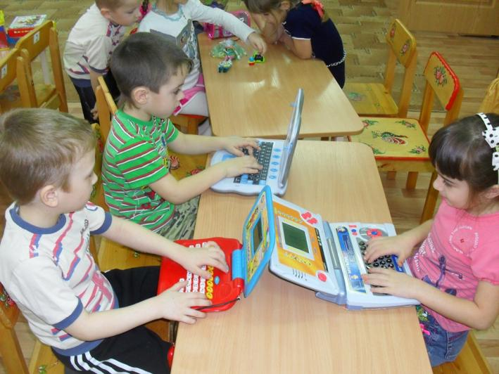
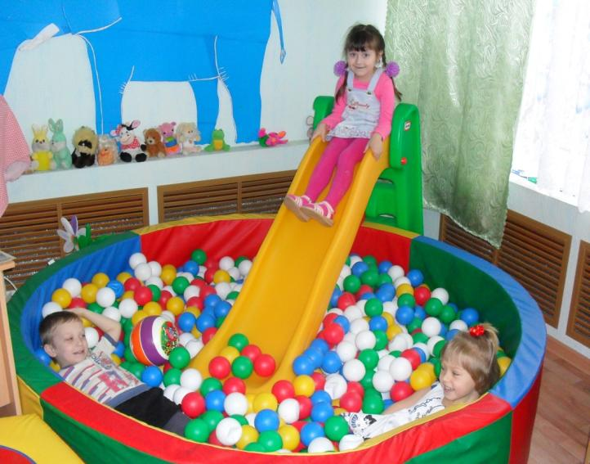
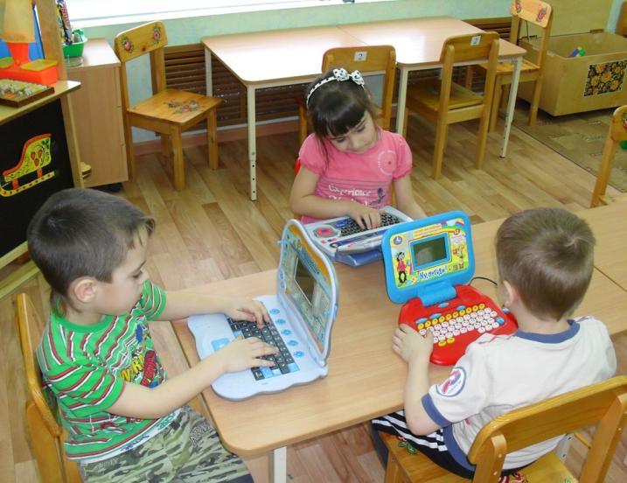
Игра в жизни малышей

Slide 12
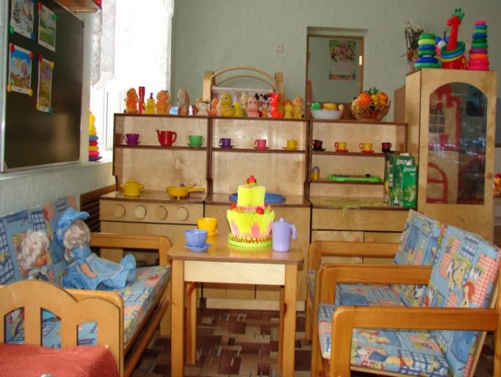
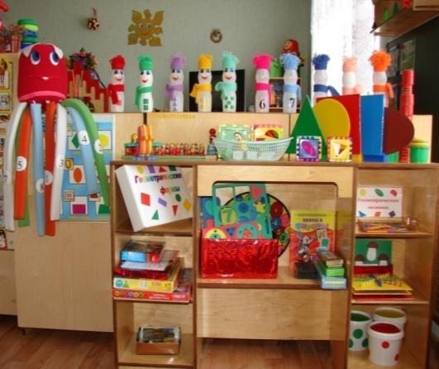
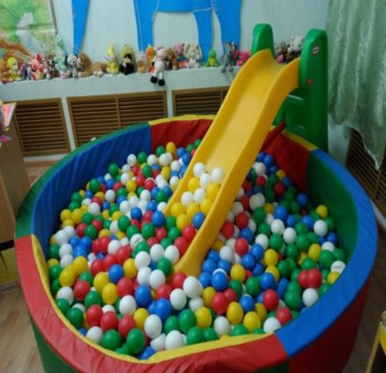
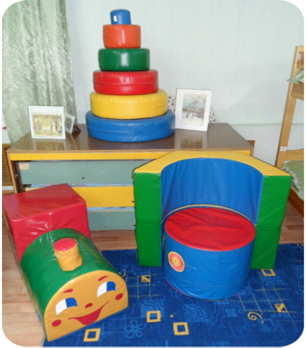
Образовательная среда в ДОУ

Slide 13
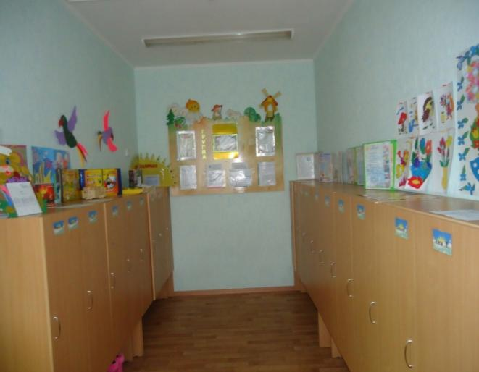
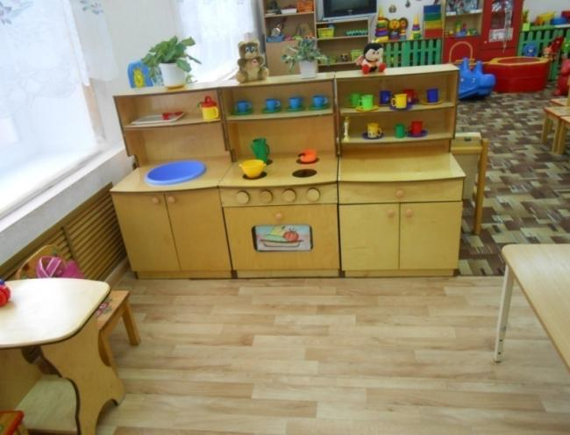
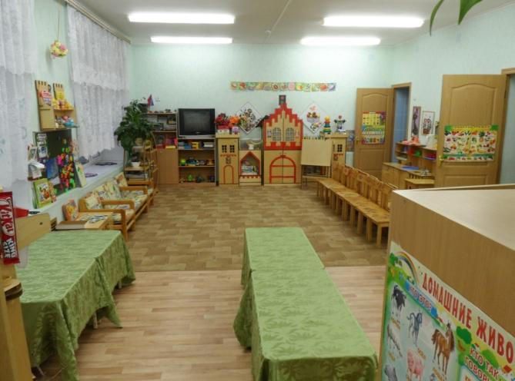
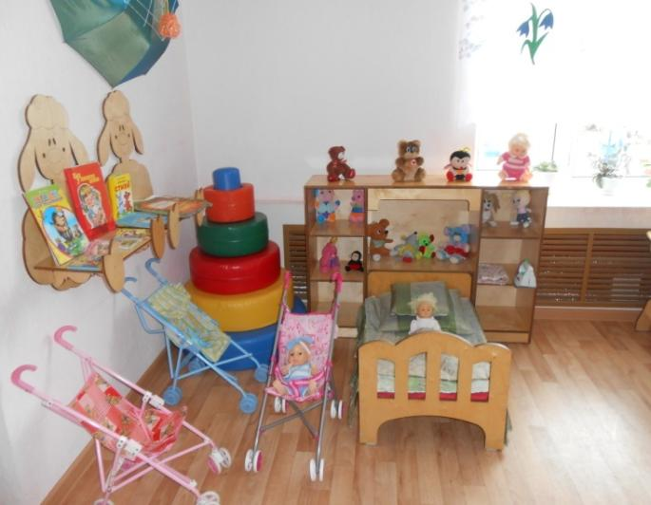
Развивающая среда

Slide 14
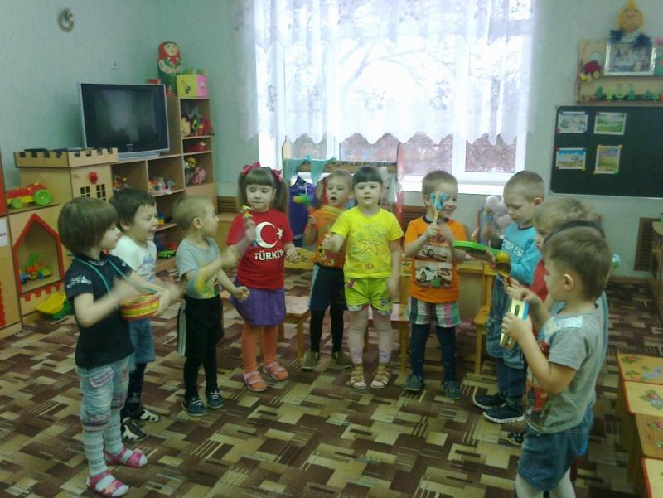
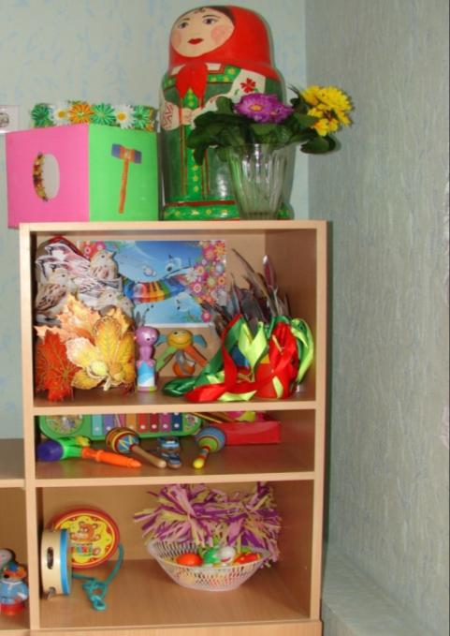
Музыкальный уголок
Постучу на барабане,
Погремушкой потрясу,
Заиграла и гармошка
Ведь я песенку пою!

Slide 15
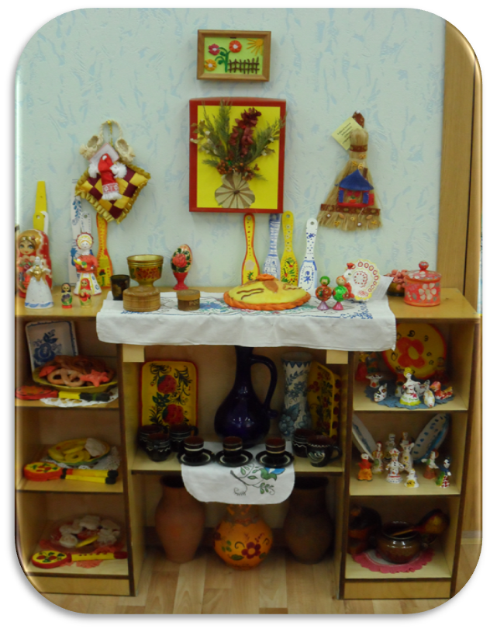
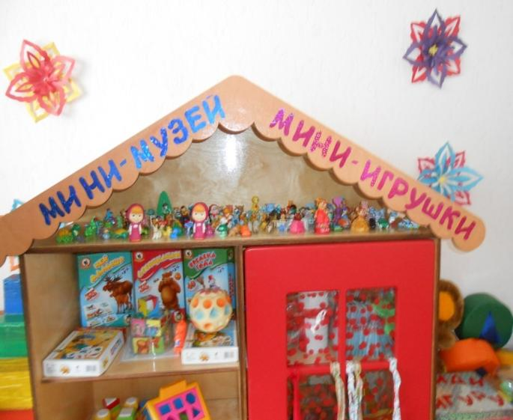
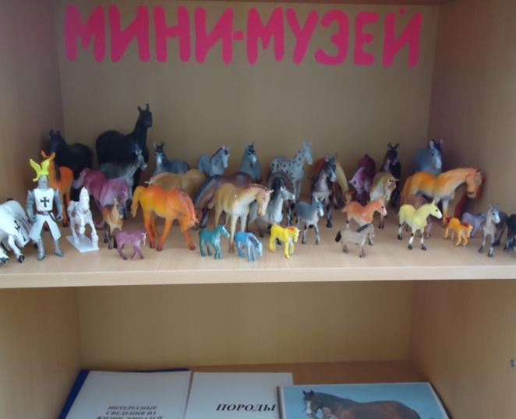
Мини-музеи

Slide 16
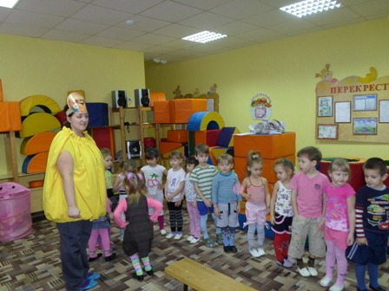
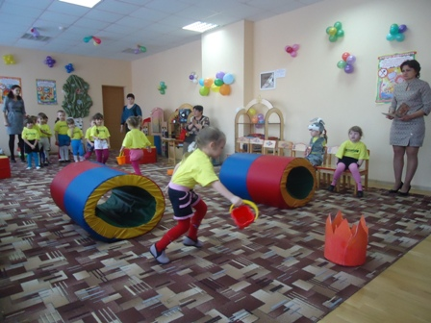
Спортивное оборудование

Slide 17
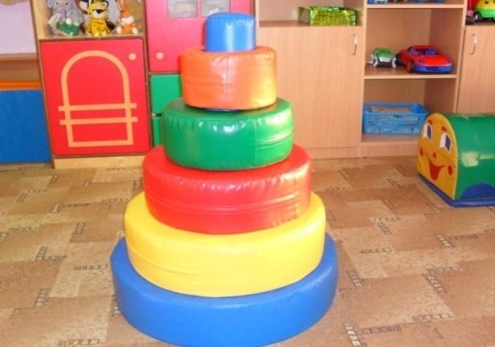
Игровое моделирование

Slide 18
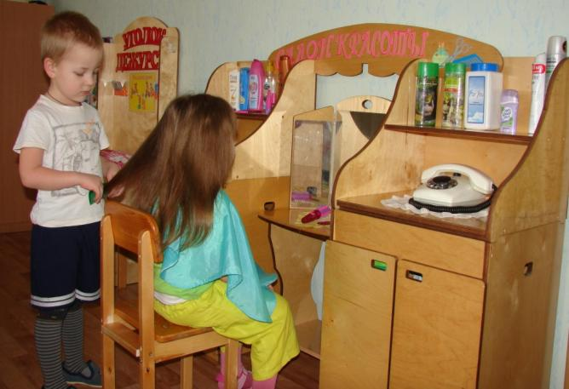
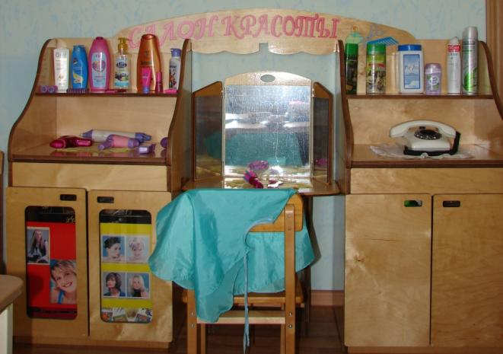
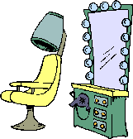
Сюжетно-ролевые игры
Салон красоты
Нравится работать Дане
Парикмахером в салоне –
Причесать, постричь, завить,
Лаком волосы облить

Slide 19
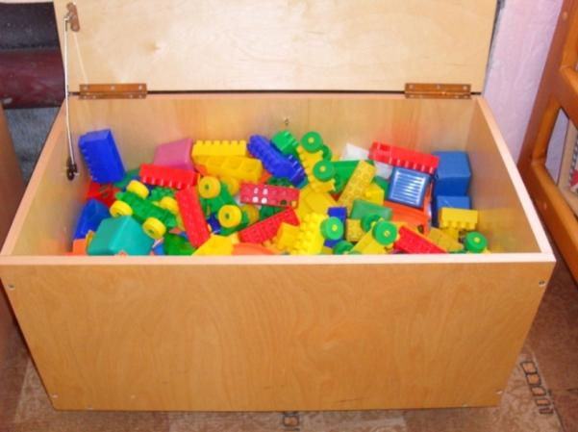
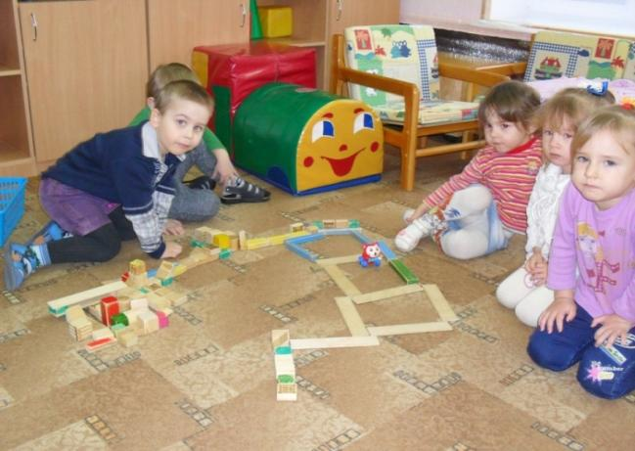
Строительно-конструктивный центр

Slide 20
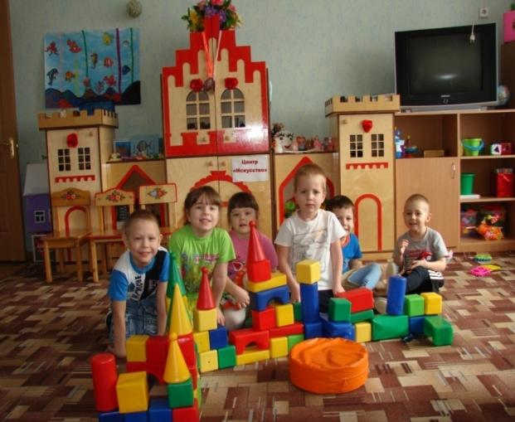
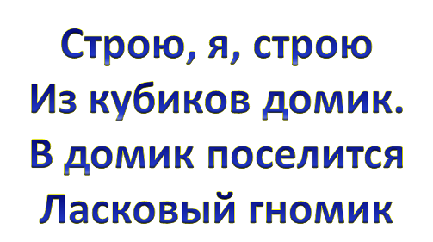
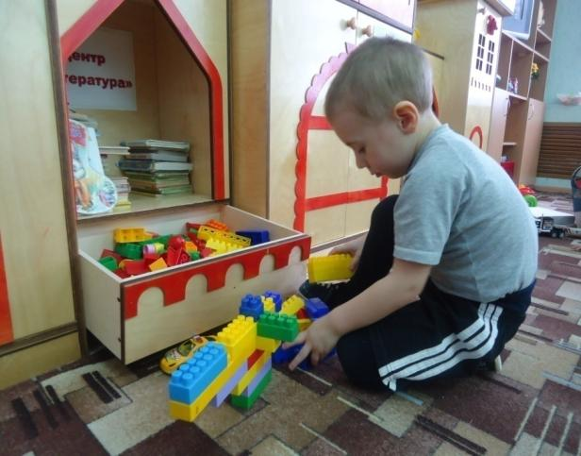
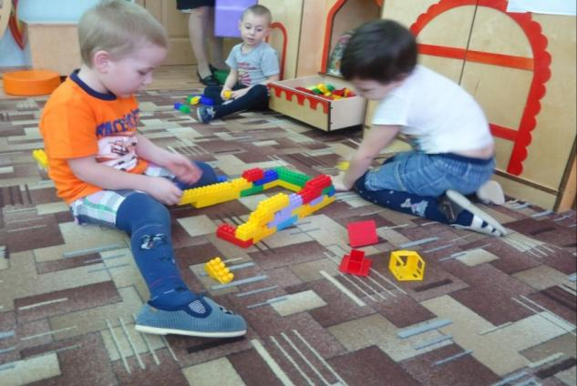
Конструирование

Slide 21
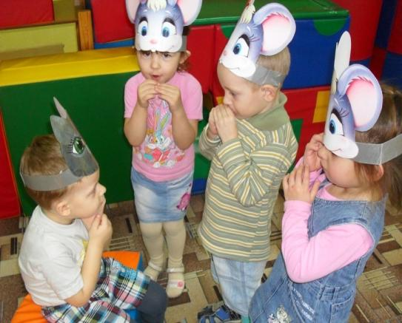
Центр двигательной активности

Slide 22
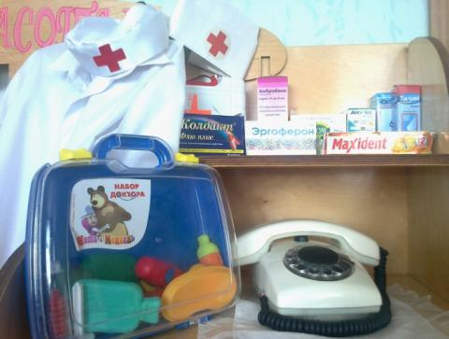
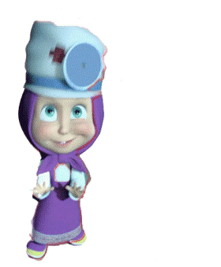
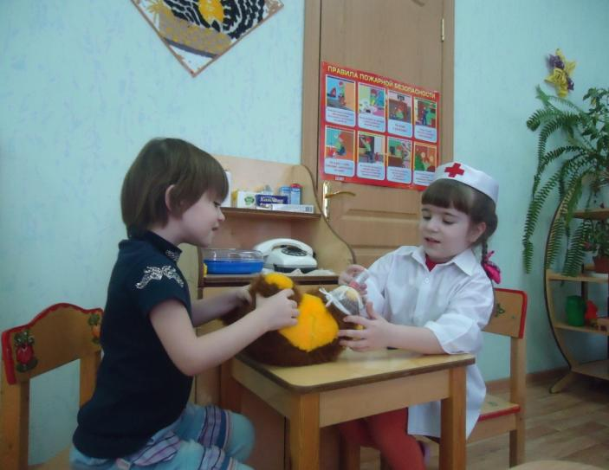
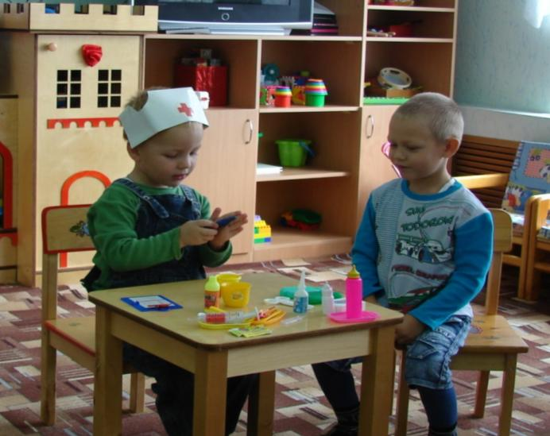
Больница
Я хочу врачом стать классным.
Буду всех лечить лекарством.
Очень вкусным как конфета.
Съел его – болезней нету!

Slide 23
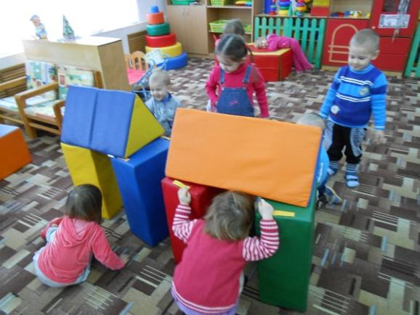
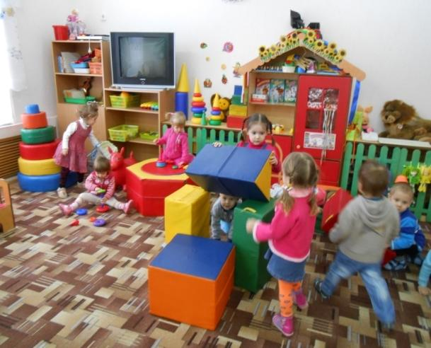
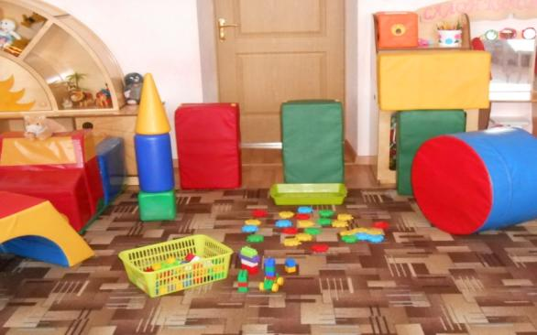
Зона конструктивной деятельности

Slide 24
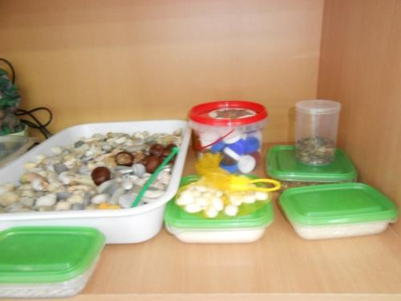
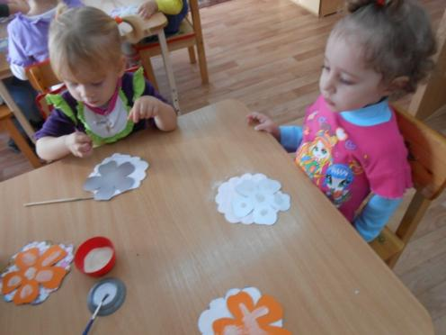
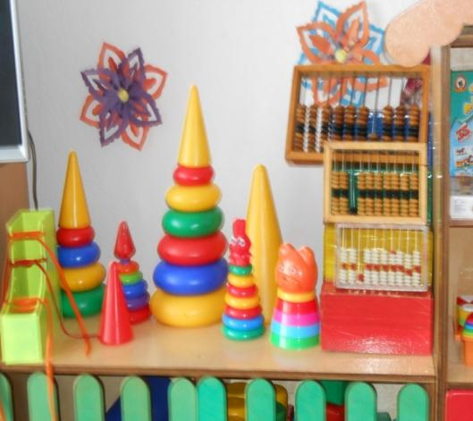
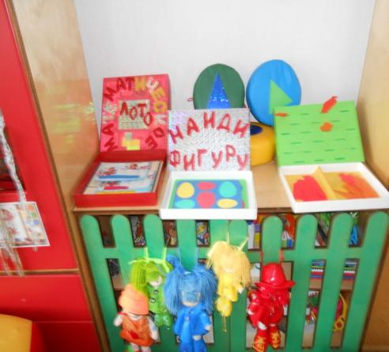
Сенсорная зона

Slide 25
Сюжетно-ролевые игры
Салон красоты
Нравится работать Дане
Парикмахером в салоне –
Причесать, постричь, завить,
Лаком волосы облить

Slide 26
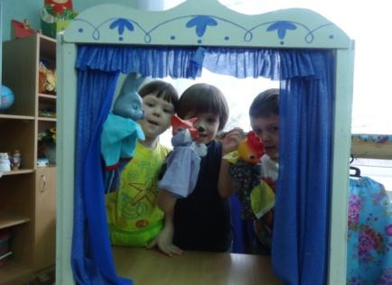
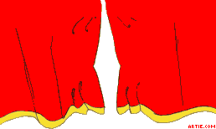
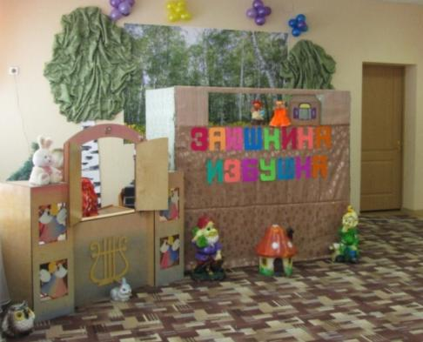
Театральный уголок
Театр – это мир идей, перенесенных на детей!

Slide 28
Уголок для девочек
Для девчонок игрушек рай,
Всё что хочешь выбирай

Slide 29
Уголок для мальчиков
Уголок для мальчишек- непоседливых ребятишек

Slide 31
Участие педагогов в профессиональных конкурсах

Slide 33
Спасибо за внимание

